Slide 1


Единая цифровая платформа Российского производителя
«Межотраслевая доверенная среда» (МДС)
2022

Slide 2

Сервис импортозамещения
В связи со значительным повышением спроса на отечественную продукцию Минпромторг России совместно с ЭТП ГПБ разработали Сервис импортозамещения
Сервис импортозамещения базируется
на технологиях торгового портала ЭТП ГПБ:
Преимущества для Поставщика
Возможность размещения товаров, работ, услуг в прайс-листе, который увидят крупнейшие заказчики России
Наращивание объёмов продаж отечественных аналогов, быстрый выход на новых заказчиков и новые рынки сбыта
Получение автоматической рассылки приглашений к торгам каждый раз, когда Заказчикам нужен ваш товар
Бесплатное* размещение позиций в прайс-лист, если поставщик / производитель готов указать, какую аналогичную зарубежную позицию замещает товар
Ответ на ценовой запрос без взимания денежных средств с поставщика/ производителя
Заказчик оформляет ценовой запрос на необходимую ему дефицитную продукцию
Поставщики направляют ценовые предложения (ЦП) на запрос Заказчика
Поставщик утверждает заказ, стороны
оформляют сделку
На основании ЦП Заказчик направляет Поставщику подтверждение о выполнении
заказа
Кроме того, Поставщик может самостоятельно разместить свою продукцию, если считает, что она замещает зарубежный аналог
* До 10 позиций для поставщика, неограниченное количество для производителя.

Slide 3
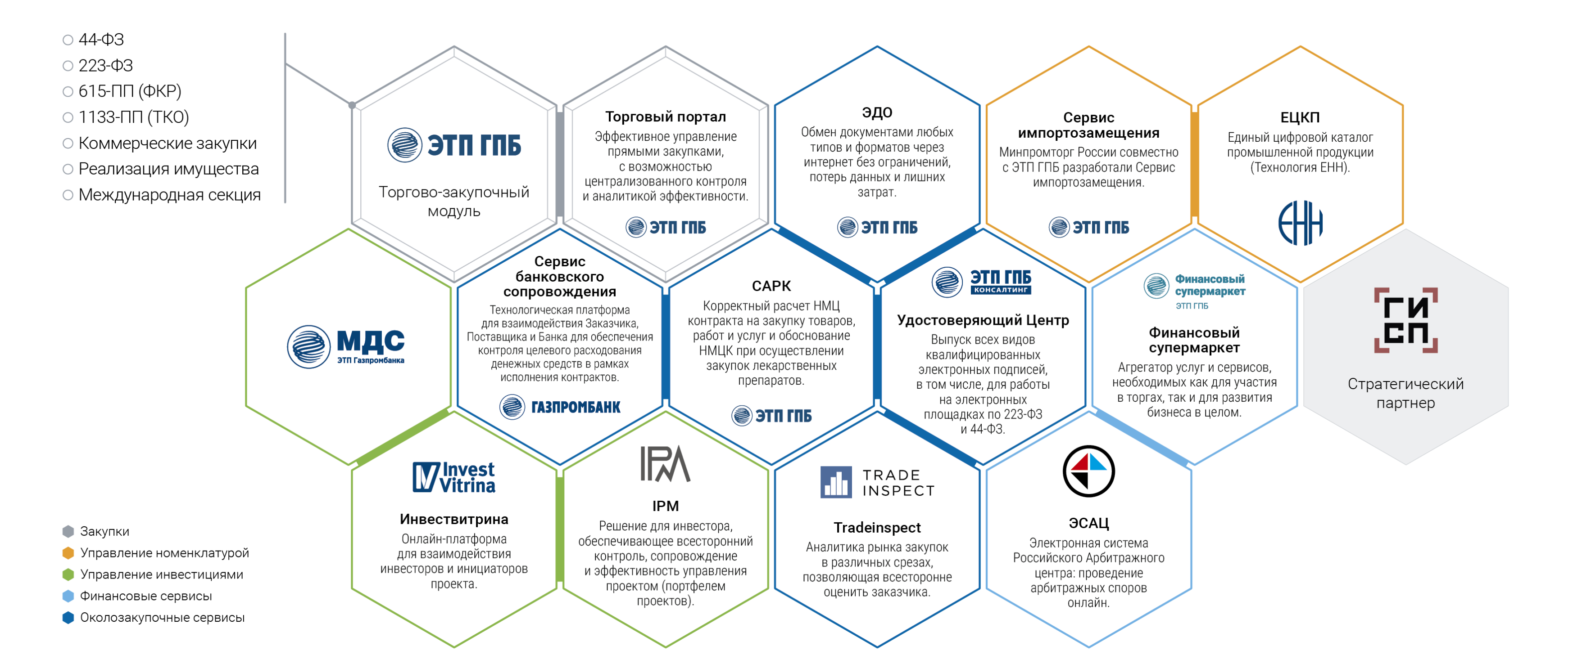
Цифровая экосистема МДС

Slide 4














МДС основана на доверии
Единая цифровая экосистема управления производством и потреблением промышленной продукции. Платформа объединяет в себе лучшие доступные технологии для проведения глубокого анализа и реализации плана устойчивого развития региона или предприятия
Российское газовое общество
АНО «СОЮЗЭКСПЕРТИЗА» ТПП РФ (SOEX)
Авиационный многофункциональный центр
Российский экономический университет им. Г.В. Плеханова
Национальное объединение производителей строительных материалов и строительной индустрии
Союз «Торгово-промышленная палата Курской области»
СЦ «ВНИИГАЗ-Сертификат»
Российский университет дружбы народов
Ассоциация водоснабжения и водоотведения Московской области
РГУ нефти и газа (НИУ) им. И.М. Губкина
Московский государственный университет им. М.В. Ломоносова
Ассоциации предпринимателей Республики Крым и города Севастополь
ИГКЭ
Национальный бренд
«Сделано в России»

Slide 5
Каталог сервисов МДС
М
Промышленный консалтинг
Сквозные сервисы
Технологический консалтинг
Проведение энергоаудита и внедрение энергетического и экологического менеджмента на предприятии
Бенчмаркинг эффективности всей производственной системы клиента. Организация системы учета и сравнение с российскими и зарубежными конкурентами
Подбор технологий, НИОКР и оборудования на слабые места по бенчмарку
Возможности размещения запроса на поиск/выполнение НИОКР по заказу Клиента
Сервис дозагрузки производственных мощностей
Сдача в аренду или продажа не используемого оборудования
Сервис импортозамещения
Объединяет российских производителей и поставщиков продукции/оборудования с потребителями в РФ
Инвестиционная витрина по созданию новых заводов, производств и технологий
Повышение энергосбережения и энергетической эффективности
Сервис реверсинжиниринга
«Обратное проектирование» изделия при его физическом наличии
Международная доверенная среда (МДС) –
ЭТП для российских и китайский производителей оборудования
Позволяет осуществлять поиск и прямую поставку оборудования непосредственно от производителей
Экологический и низкоуглеродный консалтинг
Витрина услуг Банка
Возможность оформить заявку на продукты Банка для финансирования предлагаемых МДС решений по реализации плана устойчивого развития клиента
Сервис инвентаризации ПГ, ЗВ и управления углеродным балансом предприятия
Расчет углеродного следа продукции
Сервис климатических проектов
БД климатических проектов и сопровождение по выпуску углеродных единиц
Сервис по сертификации продукции
Сервис единого цифрового фонда производителя

Slide 6
Каталог сервисов ESG
Инвентаризация прямых и косвенных источников выбросов парниковых газов (ПГ)
Расчет углеродного следа продукции (УСП)
Расчет потенциала сокращения выбросов СО2 и сокращения энергоемкости
Разработка стратегии выпуска углероднонейтральной продукции
Разработка стратегии декарбонизации компании / предприятия
Подготовка отчета по устойчивому развитию (ESG-отчетность)
Разработка рекомендаций по увеличению ESG-рейтинга
Сервис климатических проектов
БД климатических проектов и сопровождение по выпуску углеродных единиц
Подготовка отчетов о реализации климатических проектов

Slide 7
Сервис климатических проектов
Согласно Распоряжению Правительства РФ от 1 марта 2022 г. N° 367-р осуществлять функции оператора реестра углеродных единиц будет АО «Контур», одним из акционеров которого является Банк ГПБ (АО)
Услуги сервиса
Функции оператора углеродных единиц
Каталог климатических проектов и технологий
Регистрация климатических проектов и изменение сведений о них
Подбор наиболее подходящих для клиента проектов с учетом его отрасли и географии присутствия
Выпуск в обращение углеродных единиц*
Проведение операций по счету в реестре углеродных единиц: открытие, переход прав и закрытие
Подбор верификаторов на климатические проекты
Углеродные единицы могут быть использованы в целях уменьшения собственного углеродного следа Клиента или проданы другим участникам рынка углеродных единиц
Сопровождение процедуры верификации и выпуска углеродных единиц
* 1 углеродная единица = 1 тонна сокращения, предотвращения или увеличения поглощения парниковых газов.

Slide 8
Технологический консалтинг
Техконсалтинг – это автоматическая платформа (маркетплейс) подбора технологических решений:
Снижение выбросов ПГ и ЗВ
Повышение энергетической эффективности
Повышение производственной и IT безопасности
Сбор энергетических и производственных данных Клиента
Анализ производственной эффективности
Выдача рекомендаций
ЭТАП
№1
ЭТАП
№2
ЭТАП
№3
1. Инструментальный сбор данных
в рамках проведения энергетического обследования сторонней организацией.
Подготовка и выдача энергетического паспорта выполняется по желанию клиента.
1. Бенчмаркинг эффективности производственной системы Клиента относительно российских и зарубежных конкурентов:
  энергетической;
  материально-ресурсной;
  экологической.
2. Формирование отчета о проблемных местах Клиента, выявленных после бенчмаркинга.
1. Подбор технологий, НИОКР, оборудования и исполнителей на выполнение работ по технологической модернизации проблемных мест Клиента.
2. Выдача рекомендаций по улучшению ESG профиля Клиента.
или
2. Ручной сбор данных самим Клиентом с помощью заполнения опросной анкеты.
3. Консалтинг по внедрению энергетического и экологического менеджмента на предприятии.

Slide 9
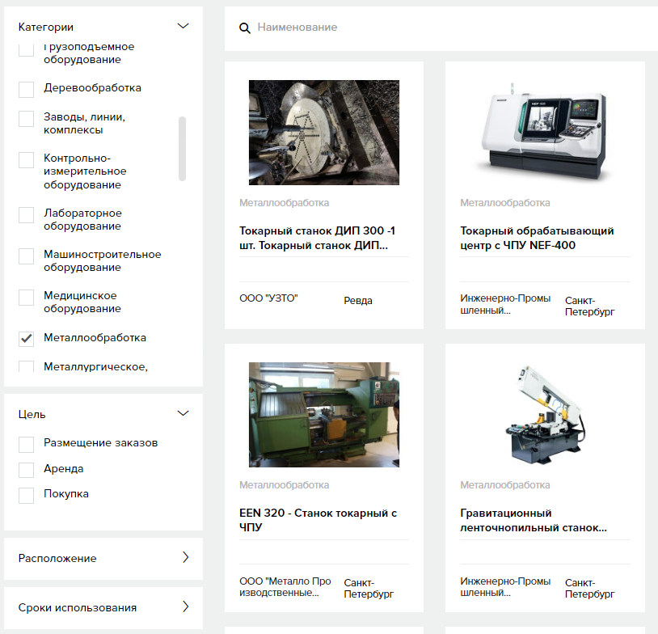
Сервис дозагрузки производственных мощностей
Сервис предназначен для кооперации заказчиков с владельцами промышленных ресурсов:
оборудование
материалы
человеческие ресурсы
Возможности сервиса
Аренда недозагруженного оборудования по сниженной цене или его покупка напрямую у владельцев
Каталог организаций, оказывающих различные технологические услуги
Список квалифицированных специалистов и экспертов различного профиля

Slide 10

Сервис реверсинжиниринга
Сервис позволяет найти вендора для изготовления точной копии изделия по уже существующему образцу, обладающего такими же физическими характеристиками
Решаемые задачи
Обратное проектирование узлов, изделий и механизмов
Изготовление изделий для ТОиР, в том числе для технологической оснастки при отсутствии КД
Восстановление или изготовление конструкторской документации (КД)
Лабораторные испытания изготовленных изделий и узлов для подтверждения расчетных характеристик

Slide 11
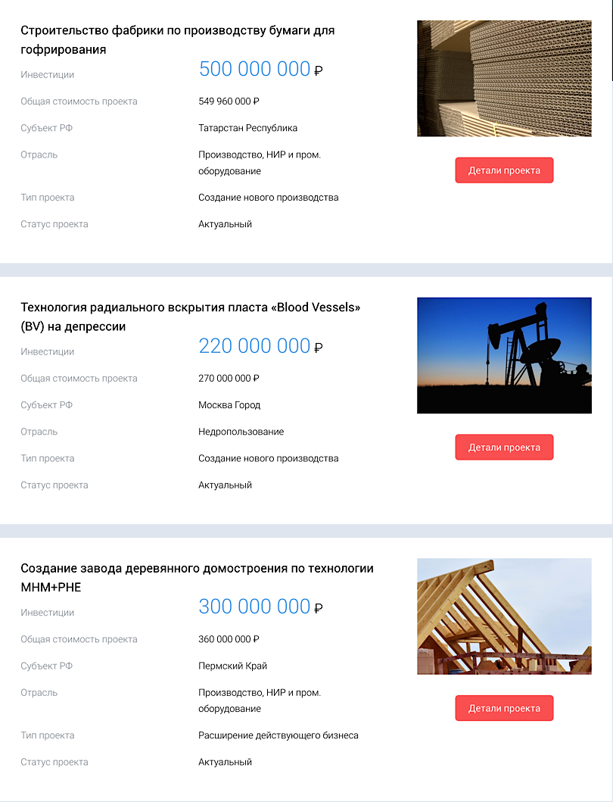

Витрина инвестиционных проектов,
НИОКР, НДТ
Витрина инвестпроектов* – это маркетплейс по созданию новых заводов, производств и технологий, который позволяет:
бесплатно зарегистрировать свой проект;
по подписке получить доступ ко всем верифицированным проектам на платформе;
осуществить прямое общение между Инициатором и Инвестором.
Преимущества для Поставщика
Инициатор публикует инвестиционный проект, содержащий резюме проекта, бизнес-план и фин. модель по заданным Витриной шаблонам
Инвестор с помощью расширенных фильтров подбирает потенциально интересный проект
Модератор Витрины проверяет достоверность и полноту предоставленных сведений по проекту
Инвестор с Инициатором напрямую взаимодействуют в процессе реализации проекта без посредников
* Разработана при поддержке Министерства промышленности и торговли РФ и группой Газпромбанка.

Slide 12
Повышение энергосбережения и энергетической эффективности
В рамка исполнения Федерального закона Российской Федерации от 23.11.2009 N° 261 осуществляются услуги по стимулированию энергосбережения и повышения энергетической эффективности
Аудит
Проведение комплексного обследования
Разработка рекомендаций по повышению эффективности
Предложения по оснащению объекта
Инженерно-технические работы
Разработка и предоставление технико-экономического обоснования для финансирования предложенных мероприятий
Разработка концепций эффективного инженерного обеспечения объектов
Проектирование и внедрение
Проектирование систем генерации энергии с реализацией механизмов «зеленого тарифа»
Проектирование и внедрение энергоэффективных мероприятий, проектирование, поставка, монтаж, обслуживание энергоэффективного оборудования

Slide 13
Сервис по сертификации продукции
Направления деятельности
В рамках Сервиса осуществляется сертификационная деятельность в целях подтверждения качественных характеристик оборудования и материалов
Сертификация продукции, работ, услуг
Участие в разработке и экспертизе стандартов, разрабатываемых в рамках ТК 023
Валидация и верификация выбросов парниковых газов
Орган по сертификации аккредитован в национальной системе аккредитации (рег. номер РОСС RU.0001.11АЮ11)*
Обязательная сертификация продукции в национальной системе аккредитации
* Система добровольной сертификации создана ПАО «Газпром» приказом от 24 ноября 2016 г. №751 и зарегистрирована в едином реестре систем добровольной сертификации Росстандарта под номером РОСС RU.З1570.04ОГН0.
Разработка информационных систем для целей оценки соответствия установленным нормам стандартизации

Slide 14
Сервис единого цифрового фонда производителей
Для реализации Сервиса будут решены следующие задачи:
Справочник предприятий:
карточка предприятия
Сформированы базы единых номенклатурных номеров (ЕНН) для промышленной продукции производимой в РФ
Описаны прозрачные производственные цепочки производителей (кто какой элемент продукции производит) с привязкой к территориям
На основании ЕНН и производственных цепочек будет определен углеродный след каждого элемента продукции
Создано единое окно мер господдержки для производителей, в том числе льготное финансирование низкоуглеродных проектов (в случае принятия НПА в рамках поручения президента РФ от 3 февраля 2022 года)
Справочник продукции:
обозначение и наименование продукции в соответствии с НД
описание продукции
карточка технических характеристик продукции
коды по различным российским и международным классификаторам (ОКП,ОКПД2, и прочее)
Единый номенклатурный
номер (ЕНН)
Справочник НД:
формализованные общие сведения и карточка о НД
отсканированное изображение титульного листа
электронная копия НД (фрагменты)
доп. информация о тех. характеристиках

Slide 15
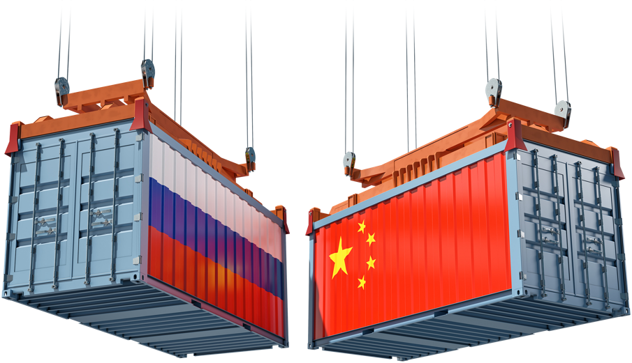
Международная доверенная среда*
Большинство производителей «оригинальной» продукции полностью или частично разместили производство продукции и сборку в Китае
МДС – ресурс, созданный для проведения оперативного подбора аналогов промышленной продукции напрямую у российских и китайских производителей
Механизм работы
Консультанты Сервиса выполнят подбор соответствующего аналога и осуществят полное сопровождение заказа, предоставив всю дополнительную техническую информацию
Опыт ЭТП ГПБ показывает,
что к настоящему времени аналоги обладают таким же качеством и сроком службы,
как «оригинальная» продукция
* Совместный проект ЭТП ГПБ, Китайской торговой палаты по импорту и экспорту машиностроительной и электронной продукции – CCCME.
15

Slide 16
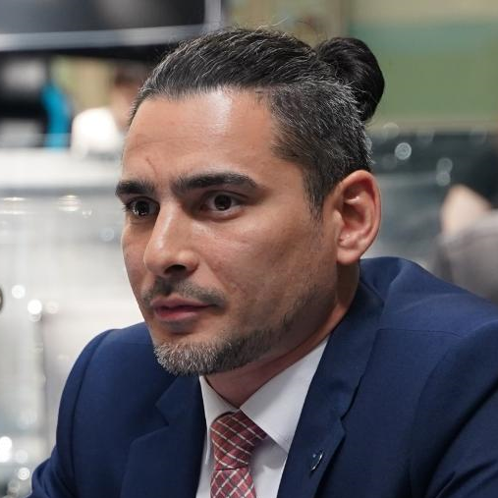
Спасибо за внимание!
Тимур Манукян
Руководитель дирекции
цифровой трансформации
Электронная торговая площадка Газпромбанка (ЭТП ГПБ)
8 (926) 697-50-78

